Slide 1
Социальный проект «Мой любимый город Томск»
Муниципальное автономное образовательное учреждение
Дополнительного образования детей
Дом детского творчества «Созвездие»
Разновозрастной отряд «Стиль жизни»
Автор проекта:
Булько Анастасия Андреевна 8 909 548 55 26
Руководитель проекта:
Прощенко Марина Алексеевна,
Педагог дополнительного образования 8 953 929 03 92

Slide 2
Актуальность проекта
Патриотическое воспитание нового поколения – залог формирования здорового общества.
Каждый человек, должен гордиться своей страной и своей малой родиной
Патриотизм лучше формируется в дополнительном образовании, так как оно не ограничено стандартами.

Slide 3
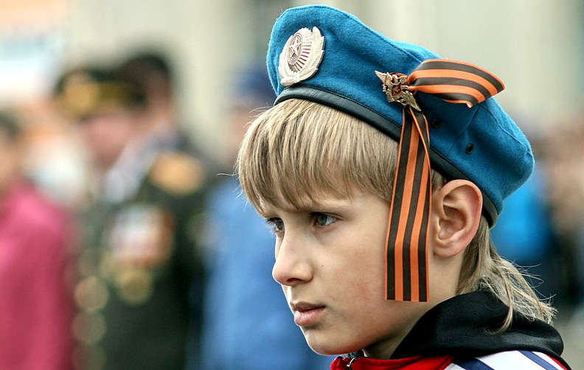
Цели проекта
Формирование основы для патриотического воспитания;
Формирование образа настоящего гражданина России;
Знакомство ребят с особенностями истории своего города и теми, кто пишет историю Томска уже сейчас;

Slide 4
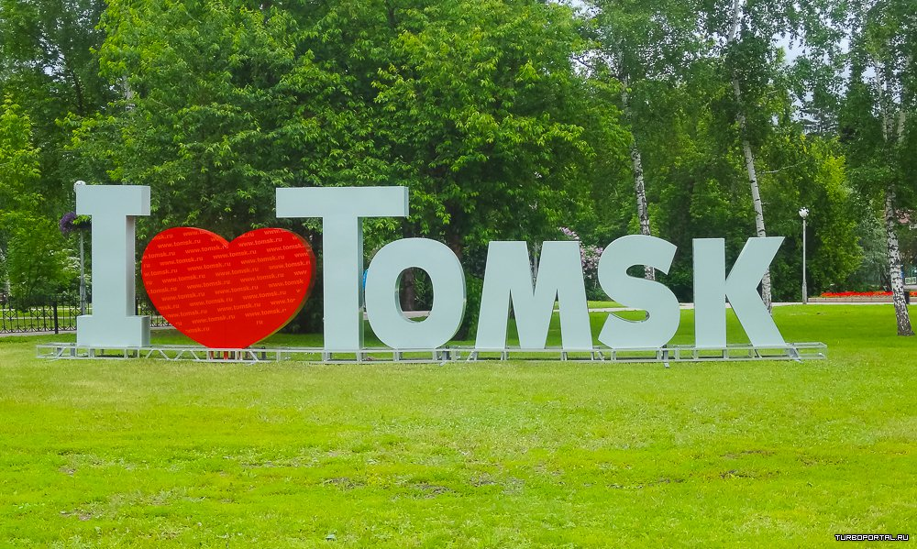
Задачи проекта
Заинтересовать детей, а так же классных руководителей в участии в данном проекте;
Повысить у ребят гордость, как за город Томск, так и за всю страну в целом.
Привлечь интересных людей города к воспитанию подрастающего поколения

Slide 5
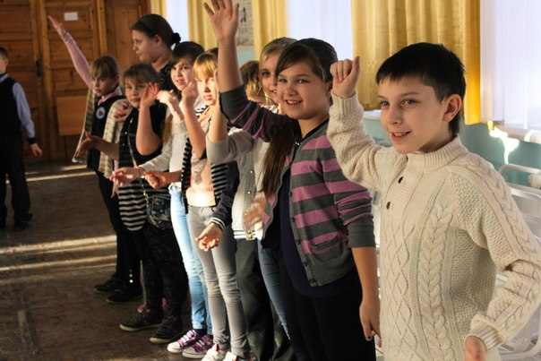
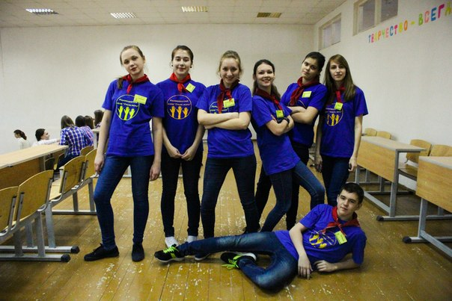
Целевая группа
Исполнители проекта
Участники
РВО «Стиль жизни»
Школьники 7-13 лет

Slide 6
План реализации
Подготовительный этап:
Договориться с администрацией школ
Разработать дальнейшие мероприятия проекта
Найти школы для реализации проекта

Slide 7
Основной этап:
Заключительный этап:
Проведение кругосветки «Томск как на ладони»
Организовать встречи с известными людьми города Томска
Организовать походы в музеи города Томска
Провести конкурс коллажей «Я гражданин России»
Организовать фотовыставку «Мой зимний Томск»
Организовать концерт, посвященный 70 – ой годовщине Победы в Великой Отечественной войне

Slide 8
Возможные риски
Риск | Способ преодоления
Незаинтересованность участников | Агитация с помощью администрации школы
Отсутствие спонсора | Сбор средств от организаторов и из фонда РВО «Стиль жизни» на маленькие призы
Отсутствие желания принимать участие в проекте у знаменитых людей Томска | Найти менее известных, но не менее значимых людей проживающих в Томске

Slide 9
Ожидаемые результаты
Повышение чувства гордости за свой город и за свою страну
Увеличение знаний о истории города Томска
Творческая самореализация ребят

Slide 10
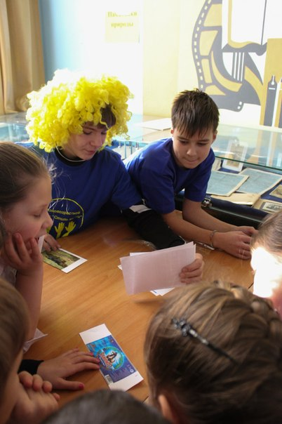
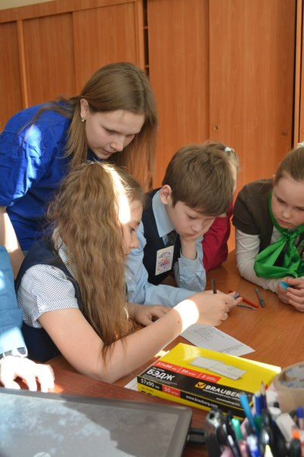
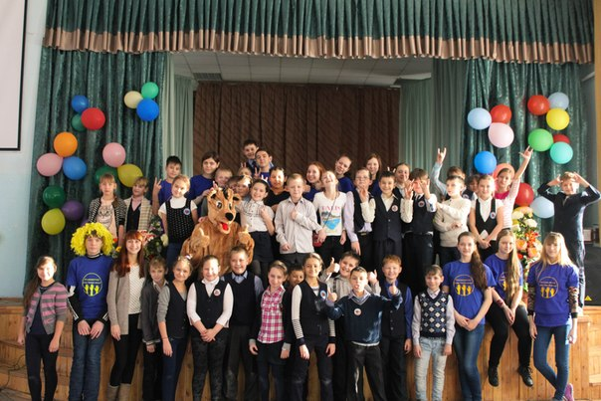
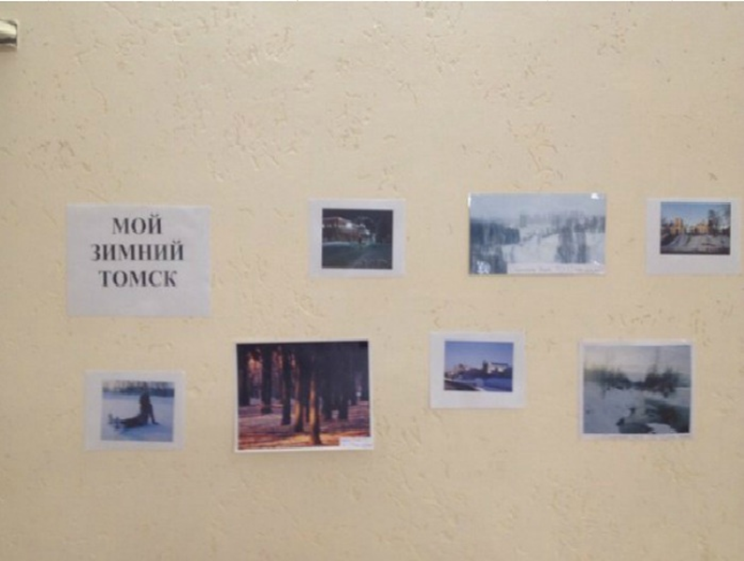
Результаты проекта
Проведено 14 кругосветок «Томск как на ладони» в шести образовательных учреждений нашего города (280 ребят приняли участие). Все участники мероприятия были награждены памятными призами.

